Slide 1
Актуальные аспекты деятельности Объединенной Лизинговой Ассоциации в 2012 году
Роман Ворошилов,
Вице-президент ОЛА

Slide 2
Рынок лизинга в России

Slide 3
Рынок лизинга в России

Slide 4
СОСТАВ участников ОЛА на 31.12.2011
35% - СЗФО
Всего 84
46% - ЦФО и другие регионы
На сегодня ОЛА – это:
Лизинговые компании - 70 (84%)
Страховые компании - 4 (5%)
Поставщики - 1 (1%)
Брокеры - 1 (1%)
Консалтинг - 6 (7%)
IT-компании - 2 (2%)
По регионам:
Москва и ЦФО - 39 (46%)
СЗФО - 29 (35%)
УФО - 6 (7%)
ДФО - 2 (2%)
ПФО - 3 (4%)
СФО - 4 (5%)
СКФО - 1 (1%)
В 2011 году в ОЛА вступило 29 компаний (вместо планируемых 14 за год). Крупные компании, вступившие в 2011 г.: ВЭБ-Лизинг, Сбербанк Лизинг, Газтехлизинг, Газпромбанк Лизинг и другие
Планируется, что состав ОЛА на конец 2012 года будет насчитывать около 100 участников лизинговой отрасли РФ

Slide 5
Вехи развития ассоциации
1999 год – создание
2001 год – стажировка в Американской Лизинговой Ассоциации
2001 год – начало образовательной деятельности, 2003 год – создание собственного центра обучения
2005 год – принятие Этического кодекса
2007 год – настоящее время- установление и укрепление международных контактов с другими ассоциациями
2011 год – подписание соглашения с рейтинговым агентством Эксперт РА о совместном проведении исследований рынка лизинга, в том числе в целях передачи в Лизюроп
2011 год – вступление в Европейскую Лизинговую Ассоциацию
За время работы ОЛА трижды меняла свое название, пройдя путь от региональной до ассоциации федерального уровня.
С момента создания ассоциация количественно выросла более, чем в 10 раз.

Slide 6
Направления работы ОЛА:
Представление и защита интересов отрасли
Повышение квалификации и образование
Дополнительные услуги
Глобальная площадка по обмену опытом и информацией

Slide 7
Представление и защита интересов отрасли
Угроза отмены ускоренной амортизации
Закон о Лизинге
Третейский суд
при ОЛА
Обучение Росфинмониторинг
Статистика
Безопасность
- Исследование рынка лизинга в РФ (соглашение с РА «Эксперт РА)
- Самостоятельное проведение тематических исследований
- Участие в деятельности европейской конфедерации лизинговых ассоциаций (LEASEUROPE)
-Международные контакты: лизинговые ассоциации-стран Лизюроп, СНГ
-СРО (контроль ситуации)
-Выработка стандартов лизинговой отрасли и формирование глоссария

Slide 8
Глобальная площадка по обмену опытом и информацией
«Одна из основных целей работы ассоциации – это создание внутренней информационной среды среди ее участников» Кирилл Царев, Президент ОЛА
Мы ЭТО СДЕЛАЛИ!
Профессиональные сообщества (клубы):
Юристов - Сотрудников служб безопасности
Бухгалтеров - PR менеджеров
Ежегодное проведение специализированых мероприятий:
«ДЕНЬ БУХГАЛТЕРА ЛК» (6-й раз)
«ДЕНЬ ЮРИСТА ЛК» (7-й раз)
«ФИНАНСОВЫЙ ДИРЕКТОР ЛК» (4-й раз)
«ВНЕШНЕЭКОНОМИЧЕСКАЯ ДЕЯТЕЛЬНОСТЬ» (3-й раз)
«БЕЗОПАСНОСТЬ ЛД» (6-й раз)
Форум сайта ОЛА - создан специализированный ресурс
Ежегодный Съезд Лизинговой отрасли России

Slide 9
ФОРУМ САЙТА ОЛА www.assocleasing.ru
Форум сайта ОЛА- это
1. информационный портал, где обсуждаются все проекты и инициативы ОЛА
2. площадка для решения профессиональных вопросов
ФОРУМ доступен
ТОЛЬКО
для членов ОЛА
или по специальным приглашениям!
ФОРУМ на 01.03.2012:
176 участников из 65 компаний
109 тем
291 сообщений

Slide 10
Дополнительные услуги
- Консультационная поддержка членов ОЛА
База данных неблагонадежных контрагентов (обмен информацией)
Специализированные ресурсы сайта ОЛА:
- Поиск персонала
- Поиск партнера (лизинговые заявки)
- Размещение новостей компании
- Размещение имущества на торговой площадке (изъятого и готового к реализации)

Slide 11
II-й ЕЖЕГОДНЫЙ СЪЕЗД ОТРАСЛИ – главное событие лизинговой отрасли России
ОЛА инициировала проведение 2-х Съездов вместе.
- 28 мая 2-й Съезд Лизинговой Отрасли России будет обсуждать отечественные проблемы лизинга
- 29-30 мая 30-й Мировой Съезд Лизингодателей соберет представителей лизинговых ассоциаций и компаний различных стран для обмена опытом ведения лизингового бизнеса

Slide 12
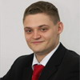
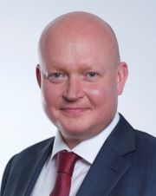
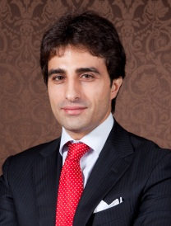
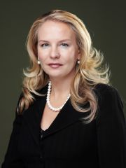
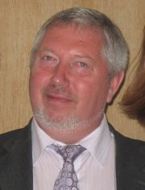
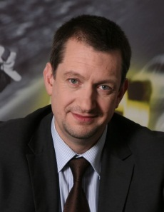
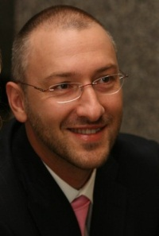
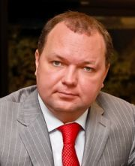
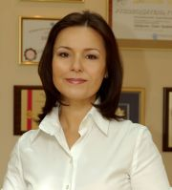
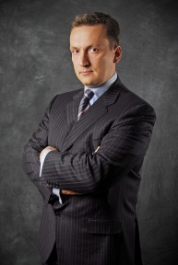
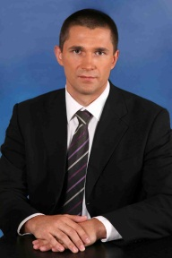
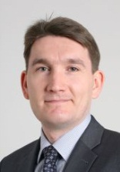
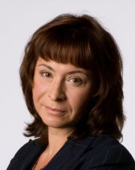
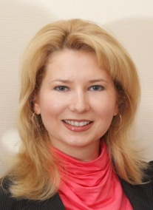
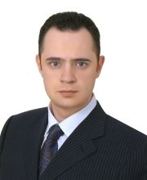
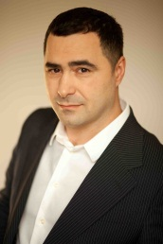
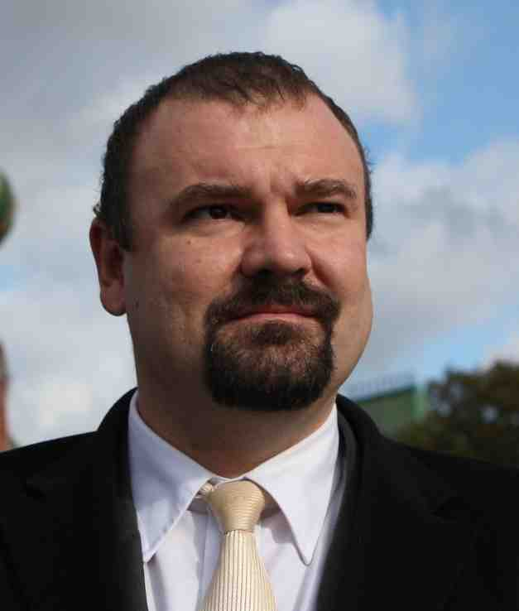
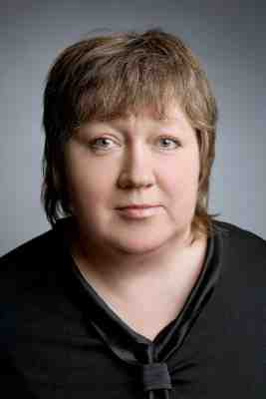
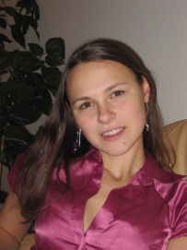
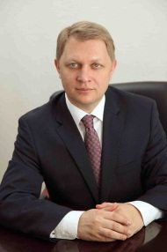
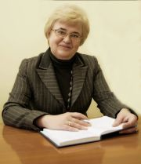
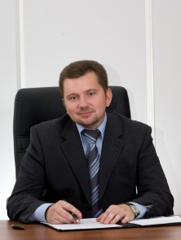
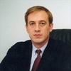
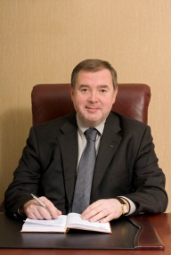
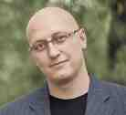
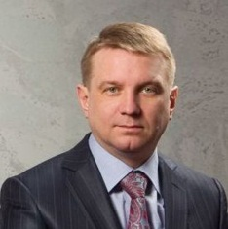
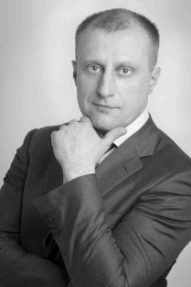
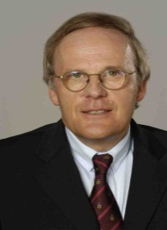
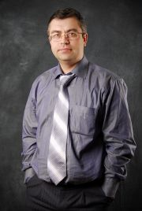
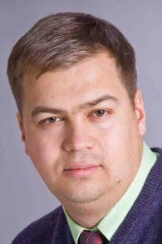
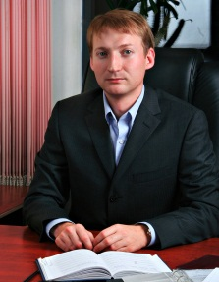
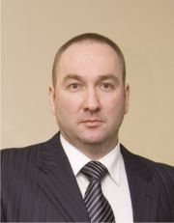
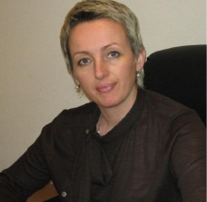
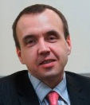
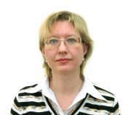
Присоединяйтесь к своему профессиональному сообществу! www.assocleasing.ru

